Slide 1
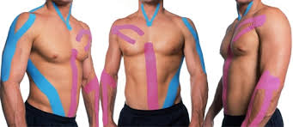
Kineziotaping

Slide 2
Kineziotaping
Kineziotaping:
Vyvinut v 70.letech japonským lékařem Kenzo Kasem
Poprvé ve větší míře použit při olympiádě 2008 v Pekingu
Jde o lepení pružných textilních pásek na kůži
Účinek:
Ovlivnění napětí svalu přes svalové komparátory ve svalu a šlaše
Nadzvednutí tkáně díky zvrásnění pásky podpoří proudění krve a lymfy- zlepšení hojivých procesů ve svalech, šlachách, urychlený transport z a do postižené tkáně
Placebo efekt- sportovec má pocit, že se s postiženým místem „něco děje“

Slide 3
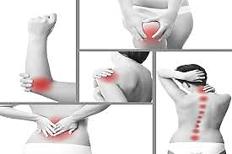
Kineziotaping
Kdy nám kinesiotape může pomoci?
při bolestech páteře, kloubů, šlach a svalů,
při sportu,
prodlužuje účinky masáže,
při skolióze, vadném držení těla, úponové bolesti, artróze,
při bolestech hlavy, zubů,
při zácpě,
v těhotenství,
při menstruační bolesti,
na otoky, hematomy,
na zlepšení průtoku krve a lymfy,
při syndromu karpálního tunelu,
při léčbě a hojení jizev,
po úrazech

Slide 4
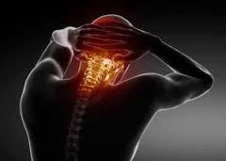
Kineziotaping
Kdy není vhodné kineziotaping aplikovat?
při akutní trombóze,
při vyrážkách, ekzémech, křečových žilách,
na porušenou vrchní vrstvu kůže,
na otevřené rány,
na bradavice,
v horečnatých stavech,
na maligní melanom kůže
Obecně lze říci, že nesprávnou aplikací kineziotapu je možno zdravotní stav i zhoršit. Proto se doporučuje, aby se laické tejpování omezilo pouze na menší zdravotní obtíže. Větší problémy přenechte fyzioterapeutům !!!

Slide 5
Kineziotaping
Kromě různých druhů kineziotejpů (podpora funkce svalů, šlach, fascií…) existuje i tejpování lymfatické k podpoře lymfatického oběhu. Lymfatický tejp se provádí za pomoci úzkých pruhů tejpovací pásky- lze koupit už připravené.
Další praktické rady:
- Tejpujeme vždy sval v maximálním protažení- např. kvydriceps při noze ohnuté v koleni
Chceme-li sval zklidnit, tejpujeme od úponu svalu k jeho začátku
Chceme-li sval aktivizovat, tejpujeme od začátku směrem k úponu
Tejpovací pásku nikdy nepřepínejte-použijte pouze minimální tah v kombinaci s protažením svalu, jinak nedojde ke zvlnění

Slide 6
Kineziotaping
Příprava na taping:
1/ Kůže je suchá, čistá
2/ Ochlupení je odstraněno
3/ Před sportovní aktivitou aplikovat alespoň 60 min.předem (lépe drží)
Další zásady:
Tejp nechat maximálně 7 dní, spíš méně. Po několika dnech se tejp vytáhne a je neúčinný. Do úvahy je třeba vzít i hygienické hledisko.
Odstranění tejpu:
Odstraňovat opatrně, nejlépe rolováním po kůži, ve směru růstu ochlupení
Namočení tejpu usnadní jeho odstranění
Barvy tejpů:
- Jediný rozdíl je, že pro barvení jsou použity přírodní pigmenty- každému může lépe držet jiná barva- třeba vyzkoušet

Slide 7
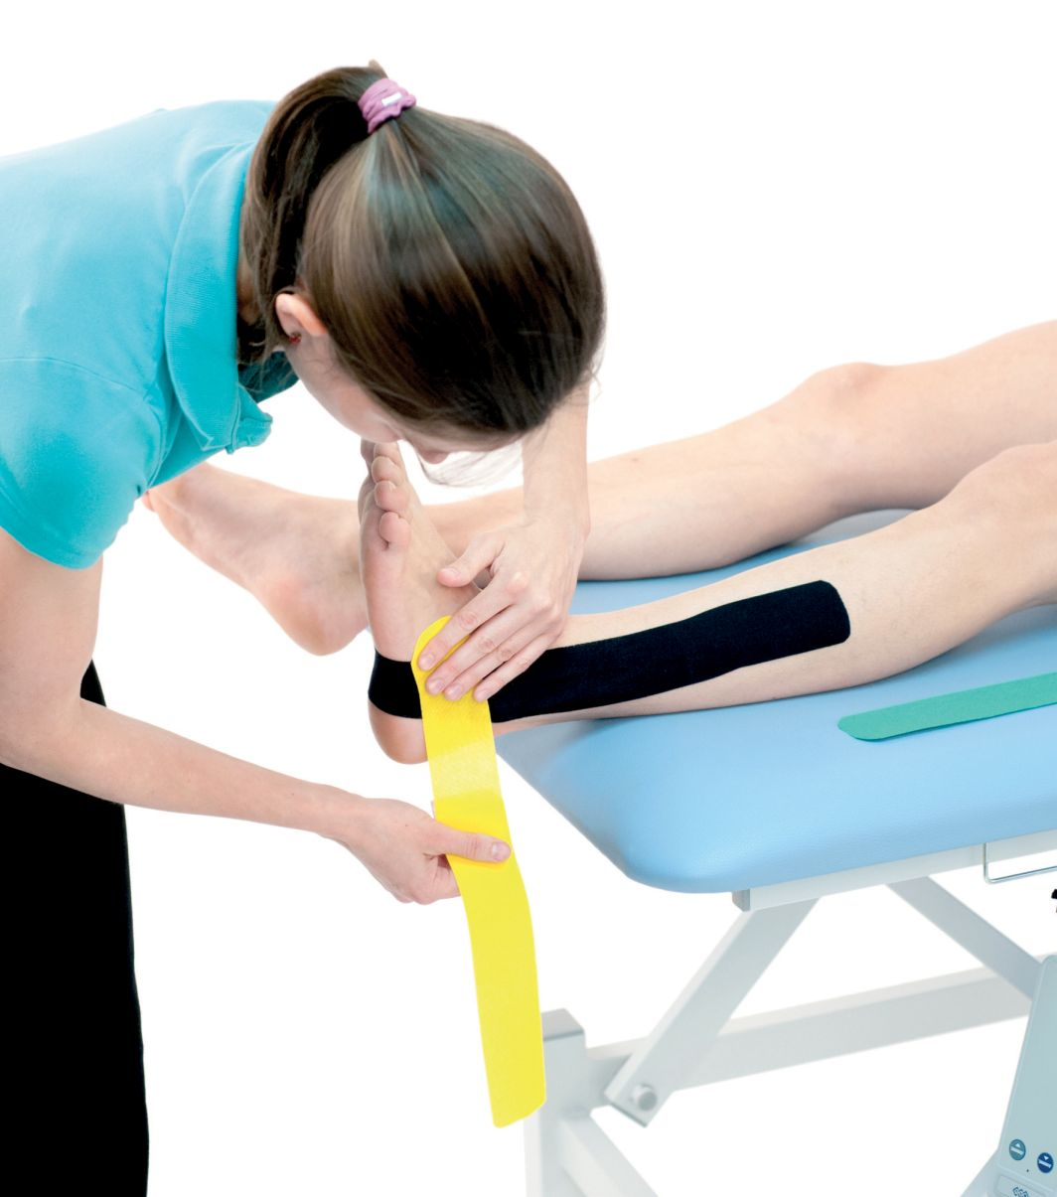
Taping hlezenního kloubu

Slide 8
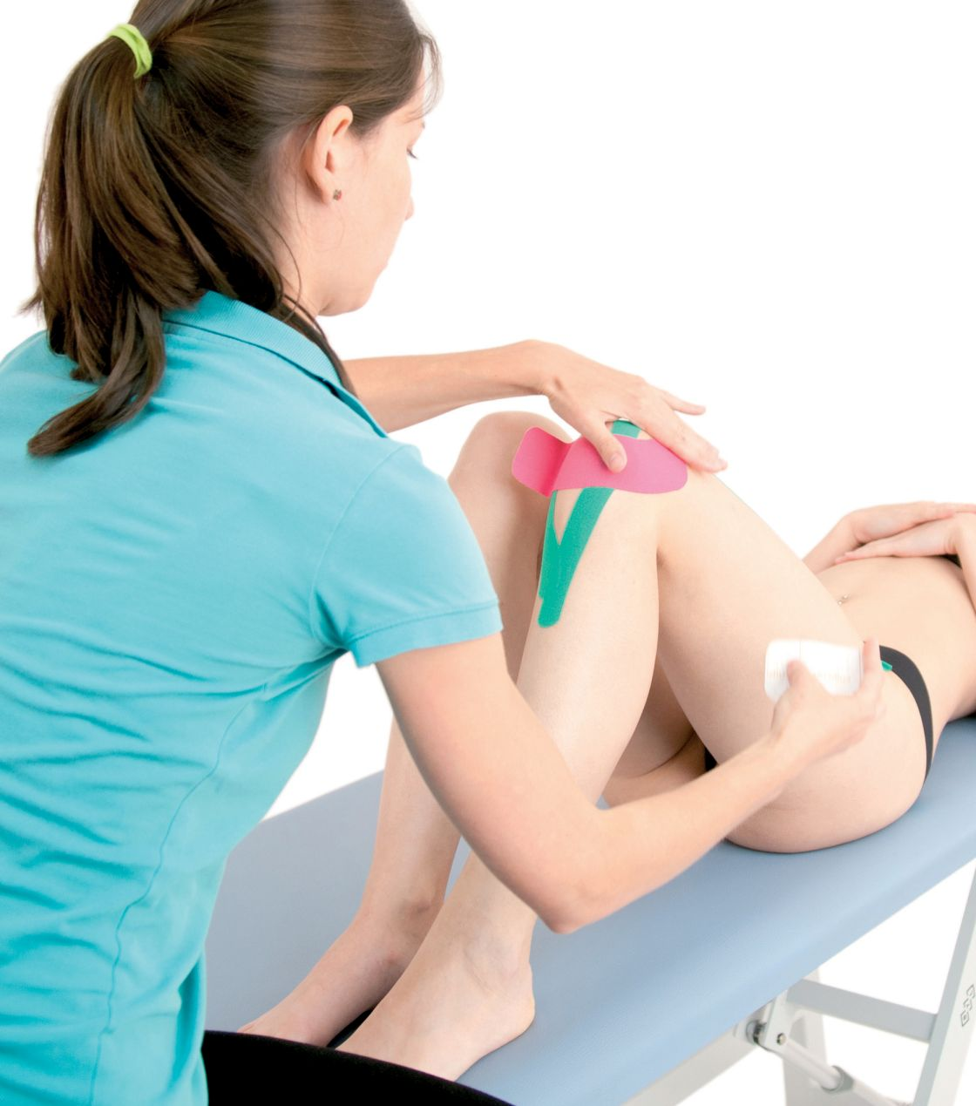
Tejping kolene
Další návody na http://www.tejpytapy.cz/navody/

